Slide 1

20 Kuis Ekstensif:
Arsitektur Cassandra Panduan Lengkap
20 Pertanyaan Pilihan Ganda Menguji Pemahaman Mendalam Sistem Database Terdistribusi

Slide 2
Pertanyaan 1
Asumsi fundamental apa yang mendasari arsitektur Cassandra?
A. Kegagalan sistem dapat dihindari sepenuhnya dengan desain node tunggal.
B. Performa basis data berbanding lurus dengan jumlah data center.
C. Kegagalan sistem dan perangkat keras pada akhirnya pasti akan terjadi.
D. Replikasi data hanya diperlukan untuk pusat data fisik.

Slide 3
Pertanyaan 2
Apa perbedaan antara Klaster dan Pusat Data terkait lokasi fisik?
A. Keduanya dapat mencakup lokasi fisik sesuka hati.
B. Klaster dapat mencakup lokasi fisik, sedangkan pusat data tidak boleh.
C. Pusat data menangani pemulihan crash, klaster mengatur replikasi.
D. Klaster hanya berisi satu pusat data virtual.

Slide 4
Pertanyaan 3
Ke mana semua data ditulis PERTAMA KALI untuk pemulihan crash?
A. Memtable
B. SSTable
C. Log komit (Commit log)
D. Filter Bloom

Slide 5

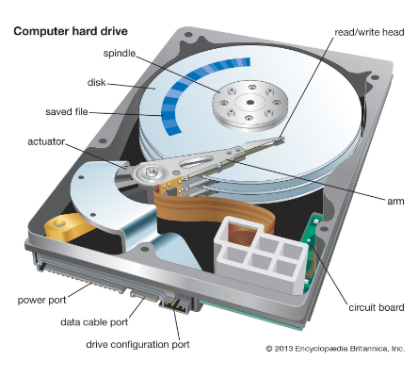
Pertanyaan 4
Manakah yang BUKAN karakteristik dari SSTable?
A. Merupakan file data yang tidak dapat diubah (immutable).
B. Disimpan di disk secara acak (randomly stored).
C. Hanya dapat ditambahkan (append only).
D. Ditulis dan dipelihara untuk setiap tabel.

Slide 6
Pertanyaan 5
Bagaimana cara kerja "Gossip Protocol" di Cassandra?
A. Pertukaran data klien-koordinator setiap milidetik.
B. Proses node mengkonsolidasikan SSTable.
C. Node bertukar status tentang diri mereka dan node lain setiap detik.
D. Algoritma untuk menguji elemen anggota suatu himpunan.

Slide 7
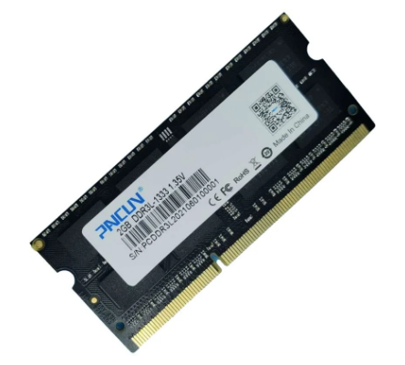
Pertanyaan 6
Struktur memori mana yang menyerupai cache write-back tempat data diindeks?
A. SSTable
B. Memtable
C. Tombstone
D. Bloom Filter

Slide 8
Pertanyaan 7
Apa peran dari algoritma "Filter Bloom"?
A. Membersihkan data usang dari disk.
B. Mengurutkan kumpulan kolom.
C. Menjadi proksi antara klien dan node.
D. Menguji apakah suatu elemen merupakan anggota dari suatu himpunan.

Slide 9
Pertanyaan 8
Apa nama proses membuang data usang dan tombstone secara berkala?
A. Pemadatan (Compaction)
B. Replikasi
C. Penggosipan (Gossiping)
D. Penyerahan tersirat (Hinted Handoff)

Slide 10
Pertanyaan 9
Apa yang dimaksud dengan "tombstone" dalam Cassandra?
A. Indikator bahwa node sedang offline.
B. File sementara sebelum data masuk commit log.
C. Indikator bahwa data telah dihapus.
D. Struktur memori yang sudah penuh.

Slide 11
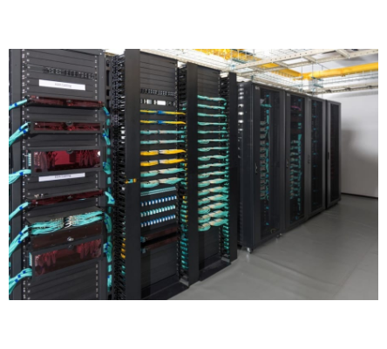
Pertanyaan 10
Apa peran node saat klien terhubung untuk mengirimkan permintaan?
A. Master Node
B. Backup Node
C. Koordinator (Coordinator)
D. Replika

Slide 12
Pertanyaan 11
Bagaimana Koordinator menentukan node penerima permintaan?
A. Berdasarkan jarak fisik klien.
B. Berdasarkan ruang disk kosong.
C. Berdasarkan algoritma Filter Bloom.
D. Berdasarkan konfigurasi klaster.

Slide 13
Pertanyaan 12
Jika node offline saat penulisan, mekanisme apa yang menyelesaikannya nanti?
A. Commit log flushing
B. Hinted handoff
C. Asynchronous compaction
D. Bloom filtration

Slide 14
Pertanyaan 13
Apa yang terjadi setelah Koordinator mereplikasi data penulisan ke node lain?
A. Node mengembalikan acknowledgement (ack) ke koordinator.
B. Klien menulis langsung ke commit log.
C. Pemadatan langsung membuang tombstone.
D. Data dipindahkan ke memtable.

Slide 15
Pertanyaan 14
Tingkat pengakuan (ack) apa saja yang bisa dipilih klien saat penulisan?
A. Hanya bisa menunggu seluruh node.
B. Menunggu satu node, sebuah kuorum, atau semua node.
C. Menunggu data masuk Filter Bloom.
D. Diatur secara kaku oleh Pusat Data.

Slide 16
Pertanyaan 15
Proses apa yang berjalan secara asinkron di latar belakang?
A. Penulisan ke commit log.
B. Pemilihan tingkat kuorum.
C. Penulisan disk SSTable dan proses pemadatan.
D. Penentuan node replika.

Slide 17

Pertanyaan 16
Kapan Filter Bloom diakses oleh sistem?
A. Sebelum data masuk commit log.
B. Setiap kali proses gosip diinisiasi.
C. Setelah struktur data memtable penuh.
D. Setelah setiap kueri.

Slide 18
Pertanyaan 17
Bagaimana cara Cassandra mendistribusikan data agar tahan kegagalan?
A. Arsitektur Master-Slave terpusat.
B. Sistem terdistribusi peer-to-peer di seluruh node homogen.
C. Eksklusif hanya pada node koordinator.
D. Hanya mengandalkan Hinted Handoff.

Slide 19
Pertanyaan 18
Apa yang terjadi pada commit log setelah data di-flush ke SSTable?
A. Disimpan di memtable secara permanen.
B. Dipindahkan kembali ke Filter Bloom.
C. Dapat diarsipkan, dihapus, atau didaur ulang.
D. Dikirim ulang melalui protokol Gosip.

Slide 20
Pertanyaan 19
Apa definisi dari "Tabel" dalam arsitektur Cassandra?
A. Gabungan dari beberapa Pusat Data.
B. Kumpulan kolom terurut yang diambil per baris.
C. Pengganti Memtable untuk log komit.
D. Algoritma penyortiran data berurutan.

Slide 21
Pertanyaan 20
Bagaimana urutan perjalanan data lokal di dalam node sejak diterima?
A. Memtable -> Commit Log -> SSTable
B. Commit Log -> SSTable -> Memtable
C. SSTable -> Memtable -> Commit Log
D. Commit Log -> Memtable -> SSTable

Slide 22





Image Sources
https://cdn.britannica.com/63/74063-050-2714FB88/hard-drive.jpg
Source: www.britannica.com
https://image.made-in-china.com/2f0j00mBziHyCcrGoD/Computer-Memory-High-Speed-CPU-RAM-DDR3-DDR4-4GB-8GB-1333-1600-RAM-Memory-Module-for-All-in-One-PC-Mini-Laptop.webp
Source: pancunstorage.en.made-in-china.com
https://res.cloudinary.com/dlysgt3ss/images/c_scale,w_448,h_305,dpr_2/f_auto,q_auto/v1732533543/1651560827418/1651560827418.jpeg?_i=AA
Source: mtsinfonet.org
https://static.vecteezy.com/system/resources/previews/070/470/687/non_2x/abstract-network-graph-visualization-with-central-database-icon-representing-data-connectivity-and-information-flow-free-vector.jpg
Source: www.vecteezy.com
https://ibm-cloud-architecture.github.io/refarch-data-ai-analytics/data/images/leader-followers.png
Source: ibm-cloud-architecture.github.io

